Slide 1


Аудит в России: время перемен
А.В. Турбанов, СРО «Аудиторская палата России»
(Ассоциация)

Slide 2
Состояние рынка
рынок сжимается
доходы падают
демпинг процветает
качество аудита снижается
престиж профессии падает
профессия стареет
общее количество аудиторских организаций и аудиторов уменьшается

Slide 3
Негативные факторы, определяющие сложившуюся ситуацию
Гипертрофированные полномочия органов государственного регулирования и надзора
Слабость института саморегулирования
Пассивность аудиторского сообщества
Низкая конкурентоспособность большинства аудиторских организаций
Наличие недобросовестных участников рынка

Slide 4
Шанс - новые возможности
Поручение Президента России от 19 декабря 2015 г. № ПР-2629 - возможность вырваться из кризисной ситуации
Нужна реформа!

Slide 5
Реализация Поручения
Концепция Минфина России
Концепция АПР/ РСПП
Концепция Совнадзора

Slide 6
Концепция Минфина России
В значительной степени это доклад о проделанной работе
Значительное число декларативных положений
Отсутствие положений, предполагающих существенное реформирование
Противоречие правительственной концепции саморегулирования

Slide 7
Сущность аудита
Аудит как проверка достоверности / недостоверности отчётности становится недостаточным для рынка.
  Требуется:
Стратегический аудит
Аудит эффективноcти деятельности
Аудит бизнес-процессов
Аудит интеллектуального капитала
Иные виды аудита

Slide 8
Концепция совершенствования механизмов саморегулирования *
Общегосударственная модель саморегулирования
I уровень – аудиторские организации (АО)
II уровень – саморегулируемые организации аудиторов (СРОА)
III уровень – национальные объединения СРОА
* Утв. Распоряжением Правительством России от 30.12.15

Slide 9
I уровень
Требования к статусу аудиторской организации
Что имеем:
Коммерческая организация, имеющая в штате 3 аудиторов (в том числе и по совместительству), приобретает право осуществления аудиторской деятельности после вступления в одно из СРО аудиторов и внесения сведений о ней в реестр аудиторов и аудиторских организаций.
1. Аудитор может трудоустроиться у неограниченного числа работодателей.
2. Один и тот же квалификационный аттестат аудитора можно использовать для подтверждения минимальной численности в неограниченном количестве аудиторских организаций.
3. Аудитор как физическое лицо вправе заниматься любыми видами деятельности.

Slide 10
I уровень
Требования к статусу аудиторской организации
Что нужно:
3 аудитора на постоянной основе (постоянное место работы);
Аттестат аудитора может использоваться для подтверждения статуса только одной аудиторской организаций;
Возможность установления требований к минимальному размеру уставного капитала.

Slide 11
II уровень
Требования к численности членов СРО
ФЗ № 315
Не менее 25 юридических лиц
Не менее 100 физических лиц
Другие федеральные законы могут
устанавливать повышенные требования
«Введение трехуровневой модели саморегулирования позволит отказаться от искусственного регулирования количества саморегулируемых организаций в одной отрасли, включая установление требований к наличию в саморегулируемой организации выраженного в процентном отношении определенного количества участников рынка или требования к увеличению количества членов саморегулируемой организации в одной организации в целях получения (сохранения) статуса»*.
*Источник: Концепция совершенствования механизмов саморегулирования, утверждена Постановлением Правительства РФ от 30.12.15.
Результат: Калейдоскоп в различных отраслях
Юр. лица | Физ. лица
ФЗ № 307
500 | 700
(в 20 раз) | (в 7 раз)
ФЗ № 403
2000 | 10000
(в 80 раз) | (в 100 раз)

Slide 12
I I I уровень
Национальное объединение (НО) СРОА
Высший орган саморегулирования в аудиторской отрасли;
Формируется из представителей аудиторского сообщества и независимых членов;
Четкое разделение полномочий с государственным регулятором.

Slide 13
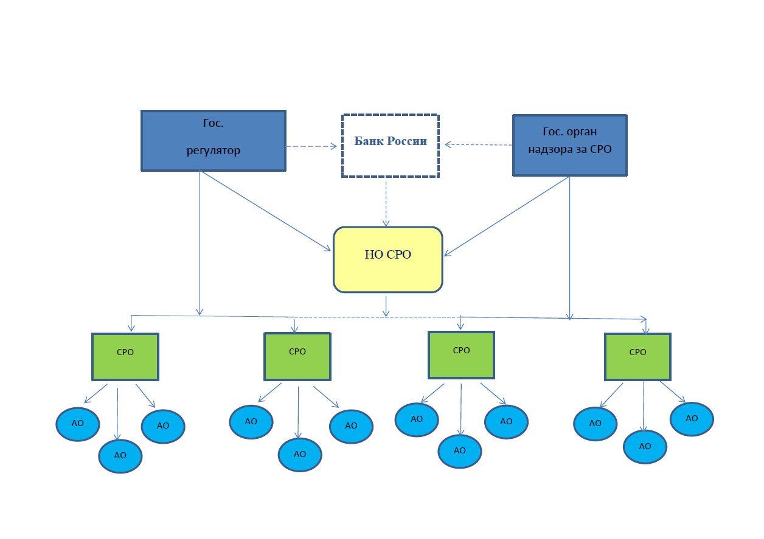
Модель регулирования (саморегулирования) и Модель регулирования (саморегулирования) и надзора (контроля) в сфере аудиторской деятельности

Slide 14
Спасибо за внимание!

